Slide 1


Slide 2
Prehrana bolesnika u palijativnoj skrbi

Slide 3
1.Enteralna prehrana
2.Parenteralna prehrana
3.Rehidracija

Slide 4
10-60% pacijenata u kući/bolnici je pothranjeno!
I više od 66% starije populacije!

Slide 5
Malnutricija ili pothranjenost
malnutricija se definira kao bilo koji poremećaj nutritivnog statusa koji nastaje zbog
smanjenog ili prekomjernog unosa hrane
ali i zbog
poremećaja u metabolizmu pojedinih nutrijenata

Slide 6
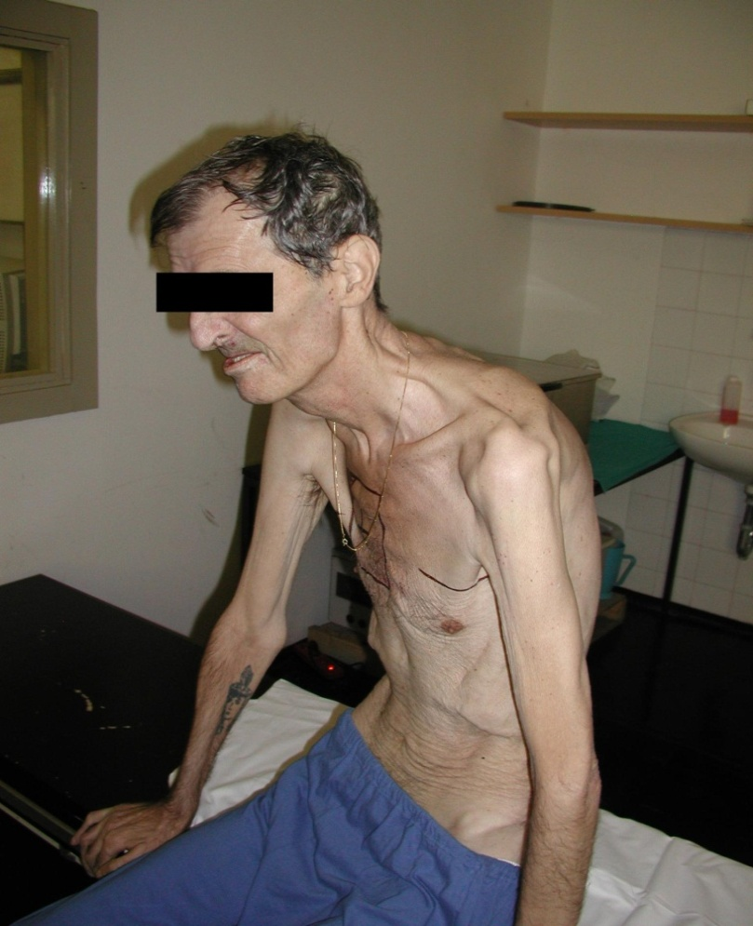
Malnutricija

Slide 7
Učinci pothranjenosti
komplikacije (upala, sepsa, bol)
smrtnost
hospitalizacija
cijena liječenja
kvaliteta života
funkcije različitih organskih sustava (kardiovaskularni, respiratorni, imuno, gastrointestinalni)

Slide 8
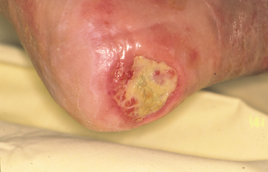
Dekubitalni ulkusi
Rizici:
  Niski albumini
  Nizak unos hrane
  Nizak BMI

Slide 9
Malnutricija i mortalitet
mortalitet %
Cederholm et al.Am J Med 1995;98:67-74
mjeseci
PEM, Proteinsko–energetska malnutricija

Slide 10
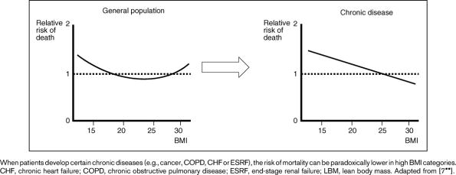

Risk factor paradox in chronic disease
Cachexia: prevalence and impact in medicine.
Tan, Benjamin; Fearon, Kenneth
Current Opinion in Clinical Nutrition & Metabolic Care. 11(4):400-407, July 2008.
DOI: 10.1097/MCO.0b013e328300ecc1
© 2008 Lippincott Williams & Wilkins, Inc. Published by Lippincott Williams & Wilkins, Inc.
5

Slide 11
Pad tjelesne mase
(malnutricija ili neishranjenost)
opisi do u
  30% bolesnika u bolnicama
70% bolesnika sa zloćudnom bolešću
    u preko 50% bolesnika kod postavljanja dijagnoze (u 40 do 80% bolesnika ozbiljan gubitak težine)
  uz mast razgradnja i mišića ⇒ slabost
  najčešće kao proteinsko - kalorijska neishranjenos
često paralelno i smanjen apetit (anoreksija)
  poremećaj u “centru za sitost – u hipotalamus”

Slide 12
Uzroci gubitka tjelesne mase
Kronične i akutne bolesti
Maligne bolesti
Lijekovi
Malapsorpcija
Oralni faktori, problemi u gutanju
Poteškoće pri samostalnom hranjenju
Hipertireoidizam, hiperparatireoidizam
Psihološki problemi
Demencija
Anoreksija
Siromaštvo
Socijalni problemi

Slide 13
Posljedice malnutricije
Performance status i kvaliteta života | razgradnja vlastitih makromolekula (proteina) ⇒ ↓ funkcija i aktivnoti ⇒ ↓ kvalitete života
Pluća i srce | ↓ kontraktilnosti ošita i srca, ↓ učinkovitosti inotropa, dilatacija ventrikula
Probav. trakt | atrofija crijevnih resica ⇒ povećana permeabilnost crijeva ⇒ bakterijska translokacija + posljedice
Bubrezi | ↓ GF, poremećeno izlučivanje + posljedice
Jetra | poremećaj metaboličkih puteva i metabolizma poremećeno izlučivanje bilirubina i drugih tvari poremećeni metabolzam metabolizam lijekova
Krv i imuni sustav | anemija, koagulopatija, pad imunosti

Slide 14
Malnutricija u (onkoloških) bolesnika
gubitak težine je loš prognostički znak
procjena ishranjenosti i kaheksije
  prehrambeno - medicinska anamneza
  klinička procjena
  antropometrijska mjerenja
  biokemijski parametri
  imunološki parametri

Slide 15
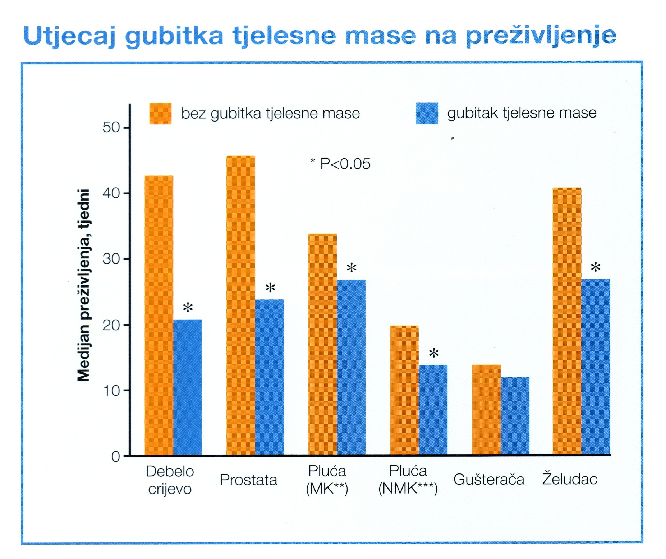

Slide 16
Procjena gubitka težine
normalna fluktuacija
± 2% / 1 mjesecu; ± 3,5% / 3 mj.; ± 5% / 6 mj.
ozbiljan gubitak težine:
  > 1% u jednom tjednu, > 5% u jednom mjesecu, > 7,5% u tri mjeseca, > 10% u šest mjeseci
  > 20% ispod idealne tjelesne težine
antropometrijsko određivanje
  težina, visina, kožni nabori, opseg trbuha, bokova, ruke, glave i slično

Slide 17
Stupnjevi gubitka težine
blaga umjereno teška teška smrtonosna
neželjeni gubitak 10 15 - 25 >25 40
tjelesne težine (%)

Slide 18
Uzroci pada težine
sistemni učinci tumora i reakcije na tumor
  kaheksija i anoreksija, ↑ Ca²⁺
lokalni učinci tumora (probavni sustav)
  fizička interferencija s prolazom i apsorpcijom hrane
liječenje (nuzpojave i stres)
depresija uzkovana spoznajom o bolesti

Slide 19
Uzroci pada težine uzrokovani liječenjem
kirurški zahvati
  npr. ekstenzivne disekcije mogu kao posljedicu imati maldigestiju, malapsorpciju i poremećeno uzimanje hrane
kemoterapija
  anoreksija, mučnina, povraćanje, proljev, promjena okusa i mirisa, mukozitis / stomatitis
radioterapija
  anoreksija, promjena okusa, disfagija, mukozitis /stomatitis, enteritis, zatvor, fistule i strikture, neki lijekovi (npr. opijati zbog boli, itd.)

Slide 20

Tumorska
kaheksija

Slide 21
Tumorska kaheksija - kliničke značajke
gubitak težine, propadanje mišića, letargija, anoreksija, rana zasićenost, anemija nespecifičnog tipa i promijenjeni metabolizam
neželjeni gubitak mase od 1 kg / tjedno ili gubitak mase 10%
promjene okusa i mirisa, usporena peristaltika koja može biti praćena s mučninom i povraćanjem
anemija, ↓ albumin, ↑ C-reaktivni protein

Slide 22
Tumorska kaheksija
ne pomaže “konvencionalna pojačana prehrana”
  infuzije i slično ((par) enteralna)
  progresivan pad težine
razmjerno rjeđa u
  hormon ovisnih tumora
  hematološkim malignim bolestima
gladovanje i kaheksija nije isto!

Slide 23
Usporedba kaheksije i gladovanja
 | Kaheksija | Gladovanje
Težina (smrt - ↓ 30 do 40%) | ↓ | ↓
Razgradnja proteina (mišići) / masti | ↑↑↑ / ↑↑ | ± / ↑↑↑
Proinflam. citokini i APP | ↑ | ±
Apetit | ↓ | +
Inzulin (rezistencija na inzulin) | ↑↑↑ | ↓↓↓
PIF (proteolysis - inducing factor) | ↑ | ±

Slide 24
Tumorska kaheksija - uzroci
metabolički poremećaj
  najvjerojatnije uvjetovan činiteljima koje stvaraju imune i tumorske stanice
a djeluju izravno ili neizravno na
  hipotalamus (“centar hranjenja”; anoreksija)
  mišiće (proteoliza)
  masno tkivo (lipoliza)
  jetru (↓albumina, ↑sinteze proteina akutne faze)

Slide 25
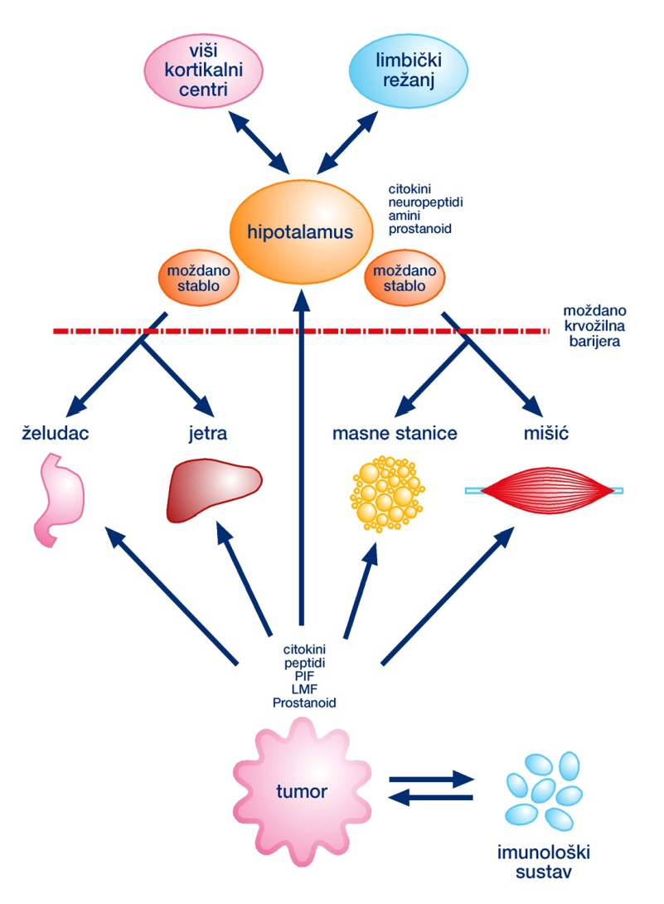
Tumorska kaheksija - uzroci

Slide 26
Činioci koji reguliraju prehranu i metabolizam
mogu se naći u perifernoj krvi bolesnika (hormoni) ali i ne moraju (lokalni hormoni (citokini)). Mogu se naći i u urinu kahektičnih bolesnika
postoji poremećaj i u neurotransmiterima koji reguliraju hranjenje (centar za sitost u hipotalamusu)
  leptin, NPY (neuropeptid Y), TNF-a, IL-1, IFN-g, IL-6, ACTH (adrenocorticotropin), MSH (melanocyte-stimulating h), LMF (lipid mobilizing factor), PIF (proteolysis inducing factor)
    učešće pojedinih činilaca u nastanku kaheksije sugeriraju i odgovarajući pokusi na eksp. životinjama

Slide 27
Citokini kao molekularni medijatori kaheksije
skupina imunoregulatornih citokina
skupina hematopoetskih činitelja rasta
skupina proinflamatornih citokina
IL-1, IL-6 i TNF-a
    porijeklom iz aktiviranih monocitnih stanica
    aktivacija i modulacija imunosustava (nespecifična imunost), metabolički učinci

Slide 28
Upalna reakcija i proinflamatorni citokini
U ONKOLOŠKIH BOLESNIKA
vjerojatno nespecifična kronična
stimulacija stanica imunosustava i sinteza
proinflamatornih citokina ⇒ KAHEKSIJA

Slide 29
MALNUTRICIJA
Stanje prehrane koje karakterizira neravnoteža (višak/manjak) energije, proteina i drugih elemenata, a što uzrokuje mjerljive negativne učinke na tkiva i organizam - izgled, funkcionalnost → kliničke posljedice
BMI 18.5 – 20 kg/m²
POTHRANJENOST ← smanjen proteinsko-energetski unos

Slide 30
Posljedice malnutricije:
Otežano zacjeljivanje rana
Oslabljena mišićna funkcija
Imunološki disbalans
Izmijenjen izgled, apatija, depresija, samosažaljenje
Pad kvalitete života
↑ komplikacije (npr.malnutricija → dekubitus (manjak masnog tkiva) )
Produženje hospitalizacije, liječenja, bolovanja, troškova – u Engleskoj 10,8 bilijuna € / 1god.

Slide 31
Kaheksija
Grč.riječ kaheos = loše
hexis = kondicija
Opasno propadanje, razaranje nastalo iz bilo kojeg razloga koji uključuje gladovanje i bolest
Neki tu riječ upotrebljavaju za opis izgleda pacijenta
Kvantitativno : BMI < 18.5 kg/m²

Slide 32
Neki koriste naziv “kaheksija” za opis životno ugrožavajućih posljedica ozbiljnih bolesti ( AIDS, KOPB, Ca) gdje je gubitak TT u prvih 6mj. bolesti preko 6% TT

Slide 33
Onkološki bolesnici i kaheksija
31–87% pacijenata - ↓ TT i prije postavljanja dg.
85% pacijenata sa Ca gušterače
80% pacijenata sa Ca GI
69% p. sa Ca pluća
Kaheksija je u 20% slučajeva uzrok smrti u oboljelih od malignoma
Uz kaheksiju, oko 90% pacijenata ima i anoreksiju → Sy an./kah.

Slide 34
Uzroci tm. kaheksije (30-85%):
Lokalizacija samog tm.
Promjena okusa i mirisa
Mučnina i povraćanje
Bol
Posljedice i nuspojave radio- i kemoth.
Depresija, strah, upitna egzistencija

Slide 35
U osnovi:
- METABOLIČKE PROMJENE uz
- NAGLAŠENU UPALNU AKTIVNOST

Slide 36
METABOLIČKE PROMJENE
abnormalan metabolizam:
- ugljikohidrata (↑↑↑metabolizam
glukoze, inzulinska rezistencija)
- masti (lipoliza)
- proteina (degradacija proteina)

Slide 37
UPALNE PROMJENE
Citokini ( TNF- α1, IL1-IL6,interferon gama)
Razgradni produkti tumora :
- kaheksin
- PIF ( proteolysis inducing factor )
- LMF ( lipid mobilisating factor )

Slide 38
Liječenje malnutricije i kaheksije
idealno, izliječiti bolesnika od tumora – ukloniti tumor
primijeniti optimalnu ishranu (kalorije + sastav)
hrana po svom sastavu mora biti takva da po mogućnosti korigira i poremećaje u svezi prokahektičnih citokina
drugi lijekovi (simptomatsko liječenje)

Slide 39
Minimalne dnevne potrebe
70 kg
Voda 30 ml/kg 2100 ml
Kalorije 20-40 kcal/kg 1750 kcal
Proteini 0,75-2 g/kg 70 g
Masti 1-2 g/kg 70 g
Glukoza 2-3 g/kg 150 g
Elektroliti, vitamini, elementi u tragovima

Slide 40
Liječenje malnutricije i kaheksije
važnost prepoznavanja bolesnika u kaheksiji ili u riziku razvitka
  prepoznavanje i liječenje prije, tijekom i poslije hospitalizacije
    tim (liječnik obiteljske medicine, onkolog, med. sestra, dijetetičar, bolesnik, porodica)

Slide 41
Ravasco P et al. Cancer wasting and quality of life react to early individualized nutritional counselling! Clin Nutr 2007; 26: 7-15.
Nutritivnim savjetovanjem i/ili intervencijom u bolesnika poboljšava se:
- nutritivni unos
- nutritivni status
- kvaliteta života
- smanjuje morbiditet
Rana dijagnoza malnutricije i kaheksije i pravovremeno liječenje/intervencija glavna je značajka poboljšanja kvalitete života bolesnika i ukupnog ishoda liječenja
Notes:
41
41
Conclusions of this slide presentation:
1. Glycemic control is key to reducing complications and improving cardiovascular health in people with type 2 diabetes
Meal replacement is a cost-effective means of promoting glycemic control and reducing A1C levels
3. The four key components of new Glucerna SR, formulated specifically for people with diabetes, are shown here:
-- The slow-release carbohydrate system leads to enhanced glycemic control.
-- Chromium picolinate supports the effectiveness of insulin.
-- The fat blend supports heart health.
-- The gut-healthy fiber system contributes to gastrointestinal health.
This wide range of features and benefits makes new Glucerna SR an effective solution for meeting the nutrional needs of people with diabetes.
41

Slide 42
Spektar kaheksije
Uznapredovala kaheksija
Prekaheksija
Sindrom kaheksije
Početni nenamjerni gubitak težine
Gubitak težine
Sistemska upala
Smanjeni unos hrane
Gubitak masnog tkiva
Teški gubitak mišićnog tkiva
Imunokompromitiranost
Hoće li pacijent slijediti ovakav tijek ovisi o uspješnosti liječenja primarne bolesti i o tome da li se vodi računa o kaheksiji.
Tan and Fearon. 2008. Curr Opin Clin Nutr Metab Care 11: 400-407
Notes:
Važno je prepoznati da kaheksija u stvari predstavlja spektar stanja.
Prvi stupanj se zove prekaheksija. Na ovom stupnju, stanice karcinoma otpuštaju tvari koje započinju upalna djelovanja i imune stanice u tijelu stvaraju odgovor na prisustvo stanica karcinoma. Pacijenti mogu prvo primijetiti gubitak težine, ponekad čak i prije nego što je postavljena dijagnoza karcinoma.
Sindrom kaheksije karakterizira gubitak težine u kombinaciji s nalazima sistemske upale te smanjeni unos hrane.
Ljudi s uznapredovanom kaheksijom imaju istrošene rezerve masnog tkiva, ozbiljno istrošeno mišićno tkivo te ugrožen imunitet i vrlo će vjerojatno umrijeti primarno zbog tih posljedica.
Hoće li pacijent slijediti ovakav tijek pogoršanja kaheksije ovisi o uspješnosti liječenja primarne bolesti i također o tome da se vodi računa o stanju kaheksije.
42

Slide 43
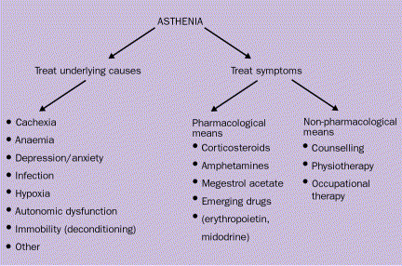
Moguća mjesta liječenja kaheksije
„koncept totalne prehrane”

Slide 44
THE EUROPEAN SOCIETY FOR CLINICAL NUTRITION and METABOLISM – ESPEN
- 2006.g. dali upute i smjernice,
algoritme korištenja enteralne
i parenteralne prehrane
Enteralna prehrana je primarna metoda – kad god je moguće

Slide 45
Procjena nutritivnog statusa
Testovi, izračunavanje BMI, kemijski parametri
Biokemijski parametri:
- plazma albumina
- serumski albumini
- transferin
- serumski prealbumin TTR

Slide 46
Modalitet unosa hrane
probavni trakt funkcionira ?
  da ⇒ na usta ili putem sondi (enteralna prehrana)
  ne ⇒ u krv (parenteralna prehrana)

Slide 47
Peroralna i enteralna prehrana
fiziološki tip prehrane
rizik raznih komplikacija je manji
peroralnu prehranu, ukoliko ne postoje kontraindikacije, treba preferirati

Slide 48
Prednosti peroralne i enteralne prehrane
održava esencijalnu gastrointestinalnu funkciju
pojačava imunološku funkciju crijeva
spriječava bakterijsku translokaciju
poboljšava klinički ishod i kvalitetu života
niža cijena
  If the gut works - use it !
  Use it or lose it. (W.J. Baskin )

Slide 49
Prednosti enteralne prehrane:
Prevencija mukozne atrofije
Potpora intestinalnom imuno sustavu
Osiguravanje crijevne perfuzije
Stimulacija peristaltike
Sprečavanje kolonizacije patogena
Prevencija stres-ulkusa
Održavanje hepatoportalnog puta
Stimulacija GI hormona
EN jeftinija nego PEN

Slide 50
Domaća enteralna dijeta:
Nije sterilna
Nisu kompletnog niti standardiziranog sastava
Nisu primjenljive 24h dnevno
Zahtijevaju vrijeme nabavke i pripreme
Daju se uz dosta tekućine
Skupo

Slide 51
Kome je potrebna nutritivna prehrana:
Trajanje neadekvatnog(<500 kCal/dan) oralnog unosa kroz/preko 3 dana
Procjena nutritivnog statusa (lošiji status-početi ranije)
Težina ostalih bolesti (zbirni katabolizam)
Posebna stanja i stres čimbenici (sepsa, agranulocitoza, pad imuniteta)
U akutnim stanjima ( 12-24h prije op.)

Slide 52
Kontraindikacije:
Za vrijeme inicijalne faze bolesti i prije stabilizacije vitalnih funkcija
Stanje šoka, septikemije
Serumski laktati >3 mmol/L
Hipoksija pO2 <50 mmHg
Ozbiljna acidoza pH<7.2
Hiperkapnija pCO2 >75mmHg
Etički razlozi
*PRIORITET: uspostavljene vitalne funkcije

Slide 53
Enteralni nutrijenti
Moraju imati sve makro- i mikro- elemente, te elemente u tragovima, elektrolite u što manjem volumenu
Makroelementi:
- aminokiseline 15-20%
- ugljikohidrati 35-60%
- masti 30-50%
Mikroelementi:
- vitamini (top.u vodi/mastima)
- el.u tragovima( Zn, Fe, I, Se, Cu, Mn, F )
- elektroliti Na, K, Mg, Ca, P

Slide 54
Inapetencija i smanjen unos obroka– povišena smrtnost
nutritionDay 2006
3200 patients
Ages 78 - 103

Slide 55
Enteralna prehrana
Tekuća hrana namijenjena za oralni unos ili primjenu na sondu
Spremni za primjenu
Dizajnirani za podmirivanje raznovrsnih nutritivnih potreba u različitim kliničkim situacijama
Mogu se koristiti kao jedina hrana, uz uobičajenu prehranu ili uz parenteralnu prehranu

Slide 56
ENTERALNA PREHRANA
Učinci na probavni sustav
stimulira perfuziju crijeva
stimulira regeneraciju enterocita
aktivira crijevnu inervaciju i motilitet
smanjuje bakterijsko prerastanje
stimulira sekreciju žuči i panreatičnu sekreciju
stimulira sekreciju lokalnih hormona
utiče na portalnu cirkulaciju i transport nutrijenata

Slide 57
Enteralne Formule
[g]
300
Defined (modifications!)
balanced
sterile
osmolality
50
60
25
Requirement per kg;25 non-protein kcal, including PUFA
0,7 g protein

Slide 58
ONS – oral nutritional supplements
Između obroka
Dodani hrani
Dodani tekućini
Optimiraju unos energije i nutrijenata
Potpomažu rast i razvoj djece i adolescenata
“sip feeding”

Slide 59
INDIKACIJE ZA ENTERALNU PREHRANU
BOLESNICI KOJI
ne mogu jesti
ne smiju jesti
ne žele jesti
...a imaju urednu funkciju probavnog sustava

Slide 60
Gerijatrijske smjernice
U bolesnika koji su pothranjeni ili u riziku od razvoja malnutricije i sarkopenije, korištenje oralno primjenjenih enteralnih pripravaka povećava unos energije, bjelančevina i mikronutrijenata, održava i poboljšava nutritivni status i poboljšava preživljenje.
Lijec Vjesn. 2011 Jul-Aug;133(7-8):231-40
Lijec Vjesn. 2011 Sep-Oct;133(9-10):299-307

Slide 61
Smjernice
Enteralna prehrana je najpoželjniji način hranjenja pacijenata s očuvanom funkcijom probavnog sustava.
Kad se procjenjuje da će hranjenje enteralnim putem trajati više od 2-3 tjedna, primjenjuje se perkutana endoskopska gastrostoma (PEG).
Enteralna prehrana započinje se 3 sata nakon postavljanja PEG-a.

Slide 62
Smjernice
U bolesnika s teškom neurološkom disfagijom preporučuje se što ranije uvođenje enteralne prehrane kako bi se osigurao unos energije i hranjivih tvari, te poboljšao status uhranjenosti.
Kod dugotrajne nutritivne potpore PEG je bolji od nazogastrične sonde jer ima manje nuspojava i komplikacija, te osigurava bolji status uhranjenosti bolesnika.

Slide 63
Gerijatrijske smjernice
Najčešće indikacije za primjenu parenteralne prehrane kod starije populacije su prije svega NEMOGUĆNOST odgovarajućeg nutritivnog i energetskog unosa enteralnim putem (dulje od 7-10 dana), kod gladovanja duljeg od 3 dana, kad su peroralni i/ili enteralni unos hrane nemogući ili kontraindicirani, odnosno kada procijenimo da je predviđena korist veća od potencijalnog rizika.
Parenteralnu prehranu treba smatrati medicinskim tretmanom, a ne osnovnom njegom.

Slide 64


Slide 65
Parenteralna prehrana
Ovisno o fazi osnovne bolesti:
Kurativna faza – DA
Palijativna – individualno
Terminalna faza – NE
Malnutricija
Gubitak tjelesne težine
Smanjen apetit i rana sitost kada enteralna ili
Teškoće pri gutanju peroralna prehrana
Zatajenje GIT-a nisu moguće

Slide 66
Parenteralna prehrana
Kada je vrijeme za parenteralnu prehranu?
STUDIJE (Italija, Australija i Kanada)
3% bolesnika
CVC? Periferna parenteralna prehrana
Kućna parenteralna prehrana HPN
Komplikacije (infekcije, pneumotoraks…)
Cost – benefit
Lundholm et al. 2004.
Bozzetti et al. 2002.
Notes:
More common in Europe and USA
Leeds and Hope hospitals are the nearest centres

Slide 67
Parenteralna prehrana
omogućava povećanje ili osigurava unos prehrambenih tvari u bolesnika u kojih
  normalan enteralan unos nije moguć i/ili je neadekvatan
  ili je kontraindiciran
  ili ga bolesnik ne prihvaća

Slide 68
Parenteralna prehrana terapijski ciljevi
poboljšanje općeg stanja i/ili tjelesnih funkcija
preveniranje i liječenje malnutricije i kaheksije
poboljšanje slijeđenja (compliance) antitumorskog liječenja
lakše podnašanje nuspojava antitumorskog liječenja
poboljšanje kvalitete života

Slide 69
Parenteralna prehrana terapijski ciljevi
PN je nedjelotvorna i vjerojatno štetna za “non-aphagic” onkološke bolesnike u kojih ne postoje gastrointestinalni uzroci za zatajenje crijeva
PN se preporuča za bolesnike s teškim mukozitisom ili radijacijskim enteritisom

Slide 70
Kad početi s parenteralnom prehranom?
u bolesnika u malnutriciji / kaheksiji
ukoliko je predvidivo da bolesnik neće moći jesti ≥ 7 dana
neodgovarajućeg unosa hrane (<60% energetskih potreba) kroz ≥ 10 dana

Slide 71
Može li parenteralna prehrana poboljšati prehrambeni status u onkoloških bolesnika?
DA
ukoliko prehrambena deplecija nije ekstremna

Slide 72
Sastav pripravaka za PN
energetski unos 30 -35 kcal/kg/dan
energetski omjer 1:1 za lipide : glukoza
sastav lipida ?
      ω-3 masne kiseline, EPA
optimalan unos dušika ?
      minimalan 1 g/kg/dan
      cilj 1.2–2 g/kg/dan

Slide 73
Dugotrajna PN (kod kuće) za neizlječive onkološke bolesnike
može ukoliko se oni ne mogu hraniti oralno ili enteralno a
ukoliko se procjenjuje da će oni prije umrijeti od izgladnjelosti nego li od tumora
    zbog intestinalne opstrukcije i/ili afagije
    izvedbeni status i QoL moraju biti primjereni
    mora postojati i motivacija kod bolesnika i rodbine za PN u kućnim uvjerima

Slide 74
Home TPN
Survival curve of 620 cancer patients in the register of the Italian Society of Parenteral and Enteral Nutrition
a median survival of about 3 months,
with 25–30% of patients surviving more than 6 months
Bozzetti F. Basics in Clinical Nutrition: Nutritional support in cancer.
ESPEN, the European e-Journal of Clinical Nutrition and Metabolism 5 (2010) e148–e152.

Slide 75
PE prehrana
voditi računa da se u dobroj namjeri ne izazove preopterećenje bolesnika s
  nutritivnim sastojcima
  tekućinom
  elektrolitima
    ↑ rizika hiperglikemije, tekućinskog (hiperhidracija) i elektrolitskog ekscesa
    periferni edemi, ascites, pleuralna efuzija, plućni edem

Slide 76

Peroralna prehrana je osnovna njega
Artificijelna prehrana (enteralna i parenteralna prehrana) nisu osnovna njega i klasificiraju se kao medicinska intervencija
RIZIK
KORIST

Slide 77
Onkološki bolesnik
učestalost
  svaka 3-ća do 4-ta osoba
učinci tumora
  razne promjene ili tegobe u organizmu bolesnika (bolest)
  izravnim djelovanjem tumora
    tumorski rast ⇒ kompresija, infiltracija ⇒ razaranje susjednih stanica, tkiva i organa ⇒ poremećeno funkcioniranje organa i org. sustava, bol, rizik infekcija
  neizravnim djelovanjem
    solubilnim molekulama ⇒ “udaljeni” učinci
    razni paraneoplastički sindromi

Slide 78
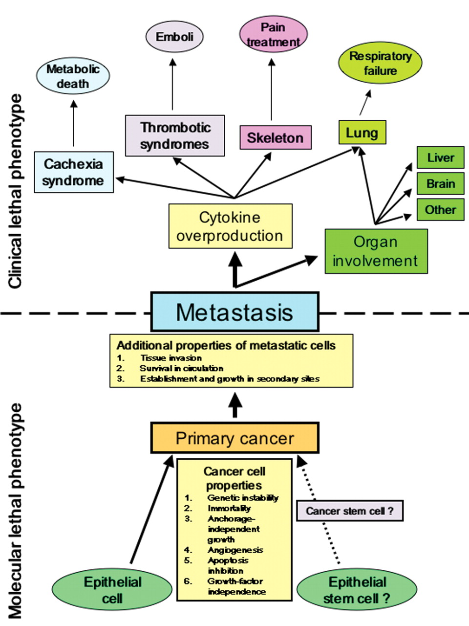
Učinci tumora
From Loberg, R. D. et al.
CA Cancer J Clin 2007;57:225-241.
Copyright ©2007 American Cancer Society
Notes:
78

Slide 79
Onkološki bolesnik
klinička slika, morbiditet i mortalitet
ovisi o
zahvaćenim sijelima (organima)
sistemnom djelovanju tumora
reakciji organizma bolesnika na tumor
liječenju

Slide 80
Maligna bolest
neke od manifestacija sistemnog djelovanja tumora i reakcije organizma na tumor su
smanjenje aktivnosti (performance status) bolesnika
pad tjelesne mase (težine)
  probavni sustav, metabolizam i apetit
    ↑ bol, ↑infekcije
    malnutricija i/ili kaheksija, hidracija

Slide 81
Maligna bolest
smanjenje aktivnosti i pad tjelesne mase izaziva i / ili asocira s
kraćim preživljenjem bolesnika
otežanim provođenjem aktivnog (radikalnog) liječenja
izraženijim nuspojavama liječenja

Slide 82
Gastroenterološki problemi
=pad tjelesne mase
uzrokovani tumorom i/ili liječenjem:
    prehrana i hidracija (žvakanje, gutanje, apsorpcija, fistula)
    mukozitis, ragade, afte, opstipacija, proljev, krvarenje
    mučnina, povraćanje (progresija/infiltracija tm., nuspojava liječenja)
    depresija, nervoza, delirijum
    zamor, dispneja
    anoreksija, kaheksija, smanjenje aktivnosti
    bol, infekcije

Slide 83
Prehrana u onkoloških bolesnika
obogaćenje prehrane tvarima koje mogu modulirati imunosustav i djelovanje činitelja kaheksije (osim nutritivnog učinka i farmakološko djelovanje)
  glutamin, arginin, n-3 ili ω-3 nezasićene masne kiseline i nukleotidi (RNA)
imunonutricija: studije s uporabom tvari (hrane) koje imaju farmakološko djelovanje na imune i upalne parametre

Slide 84
Prehrana u onkoloških bolesnika
Mikroelementi i vitamini
Zn, Cu, Mn, Se, Fe
Vitamini E, A, D, B6

Slide 85
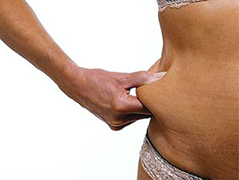
Masti (lipidi) i masne kiseline

Slide 86
Masne kiseline u prehrani onkoloških bolesnika
masne kiseline u prehrani
  izvor energije
  utjecaj na fosfolipide staničnih membrana
  te na vrstu i količinu prostaglandina i leukotriena
  lipidi bogati s ω-3 n.m.k. (riblja ulja – 18% EPA, eikozapentenoična kiselina) ili s mono n.m.k. (maslinovo ulje i maslac) suprimiraju upalu i reakciju na citokine
  lipidi bogati ω-6 n.m.k. (biljna ulja) djeluju suprotno

Slide 87
Prehrana onkoloških bolesnika -1
nema bolesti u kojoj bi bolesnicima koristila pothranjenost ili kahektičnost
optimalna prehrambena potpora i / ili intervencija u onkoloških bolesnika treba djelovati korektivno na nekontrolirano kronično izlučivanje raznih prokahektičnih citokina

Slide 88
Prehrana onkoloških bolesnika -2
zaustavljanje gubitka težine može rezultirati:
  poboljšanjem općeg stanja bolesnika
  smanjenjem nuspojava liječenja
  smanjenjem broja i dužine prekida aktivnog liječenja
  primjenom aktivnog liječenja u odgovarajućoj dozi i shemi

Slide 89
Enteralni i parenteralni pripravci
Specijalne, industrijske formule tekuće hrane namijenjene pacijentima koji imaju povećane energetske potrebe ili posebne sastojke hrane obzirom na svoju bolest, stanje, operativni zahvat, traumu, dob i sl.
bazični pripravci za odrasle i djecu
bolest specifični pripravci:
    za onkološke bolesnike
    za dijabetičare
    za plućne bolesnikike
    za upalne bolesti crijeva, malapsorpciju
    za bolesnike na dijalizi
    za prehranu pomoću sonde

Slide 90
Terminalni bolesnici
tekućina i prehrana su dio osnovne njege
  većina bolesnika u terminalnoj fazi bolesti/života imaju potrebu za minimalnim količinama tekućine i nemaju više osjećaj gladi
dehidracija:
  ↑rizika sušenja sluznica, njihovog ozljeđivanja i infekcija
  nemir i konfuzno stanje bolesnika
s ciljem sprečavanja dehidracije i osjećaja suhih ustiju (sluznica) do 1000 ml infuzije i cca 100 ml tekućine na usta

Slide 91
Zaključak
Prehrana je sastavni dio liječenja
Poremećaji u prehrani ili neadekvatan nutritivni status kod mnogih pacijenata dovode do pogošanja bolesti ili lošeg reagiranja na terapiju
Ako probava radi – koristite ju!

Slide 92
“Neka hrana bude tvoj lijek
Neka tvoj lijek bude hrana”
Hipokrat

